Slide 1
MREŽNI BONTON
IZRADILI: Renato Radočaj, Dorijan Mihelić, Dario Sonički i Martin Pavlaković

Slide 2
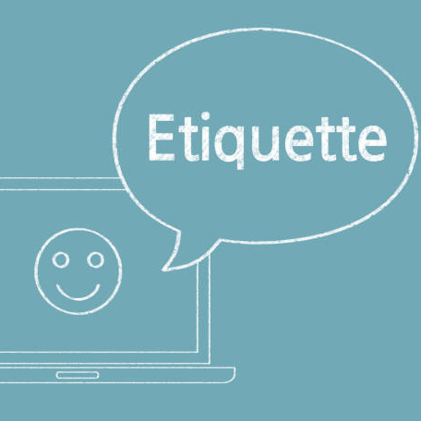
BONTON:
U VIRTUALNOM SVIJETU
pravila koja vrijede u stvarnom svijetu – vrijede i u virtualnom
vrijeđanje po bilo kojoj osnovi i na internetu je strogo zabranjeno
prije nego li odlučite napisati bilo kakav komentar, zapitajte se biste li voljeli da je taj komentar netko uputio vama
U SVAKODNEVNOM ŽIVOTU
skup pravila o uglađenu (uljudnu, pristojnu) ponašanju u društvu
pravila → različna u različitim društvenim sredinama i trajno podložna promjenama

Slide 3
PRAVILA PONAŠANJA NA INTERNETU
Ne pišite poruke velikim tiskanim slovima jer to izgleda kao da vičemo.
Nikada nemojte vrijeđati, iznositi lažne tvrdnje ili prijetnje.
Kada nešto objavljujete, neka to bude korisno i svakako istinito.
Nemojte se predstavljati drugim imenom i činiti ništa protuzakonito.
Mora se poštivati privatnost drugih ljudi.

Slide 4
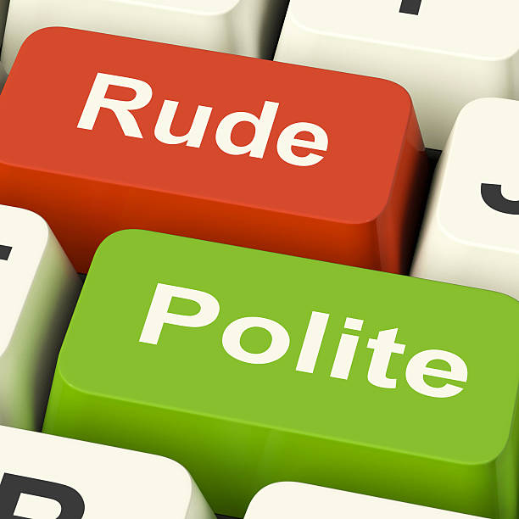
NETIQUETTE PRAVILA
Netiquette je skup pravila poželjnog ponašanja u internet zajednici
Smjernice i pravila ponašanja su podijeljeni u sljedeće kategorije:
elektronička pošta
mailing liste, news liste
forumi

Slide 5
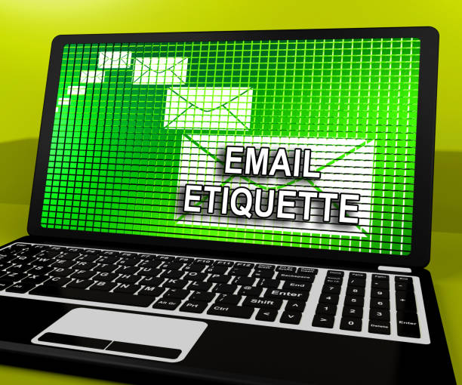
1. ELEKTRONIČKA POŠTA (E-MAIL)
elektronička pošta na internetu nije sigurna
prosljeđivanje primljene poruke → ne mijenjati sadržaj
signaturna datoteka mora biti kratka
nužna opreznost prilikom slanja elektroničke pošte
ne koristiti isključivo velika slova
mogućnost korištenja osjećajnika kako bi naznačili ton

Slide 6
2. MAILING LISTE
važno praćenje i čitanje mailing liste i news grupe zbog razumijevanja pravila ponašanja grupe
moramo paziti da news troše resurse sistema, obratiti pozornost na pravila koja organizacija može imati o korištenju tih resursa
oglašavanje dopušteno na nekim listama i grupama, na drugima osuđivo
ako se odgovor tiče samo jedne osobe → poslati odgovor elektroničkom poštom

Slide 7
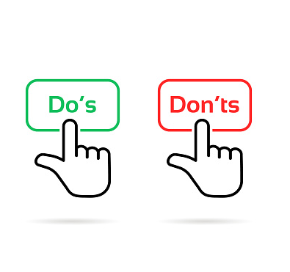
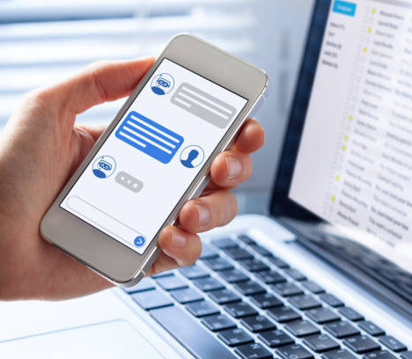
3. FORUM
pravila foruma moramo obavezno pročitati
isto tako vrijedi i za FAQ pitanja (često postavljana pitanja)
prije započinjanja rasprave pogledati jesmo li u pravom dijelu foruma
naslov rasprave → kratak i jasan
poruka mora biti što jasnija i jednoznačna

Slide 8
LITERATURA
Hrvatska enciklopedija: https://www.enciklopedija.hr/
Pravila lijepog ponašanja i komuniciranja na internetu: https://www.medijskapismenost.hr/pravila-lijepog-ponasanja-i-komuniciranja-na-internetu/

Slide 9
HVALA NA PAŽNJI!

